Slide 2
Barcelos to miasto w północno-zachodniej Portugalii, położone nad rzeką Cavado w odległości około 15 km od Bragi. W starożytności w miejscu obecnego miasta znajdowała się rzymska osada, która w późniejszych wiekach przekształciła się w ważny ośrodek miejski. W XV wieku Barcelos stanowiło siedzibę pierwszego księcia Bragança.
Głównym symbolem miasta (jak i zarazem całej Portugalii) jest spotykany tu na każdym kroku ceramicznykogucik (Galo de Barcelos). Związana z nim jest legenda opowiadająca historię przybyłego do Barcelos pewnego niesłusznie oskarżonego i skazanego na karę śmierci galicyjskiego pielgrzyma.

Slide 3
24.11.2013r
Wyjazd grupy Polskiej ze szkoły ZST nr 9 w Białymstoku im. Gen. Władysława Andersa do Portugalii

Slide 4
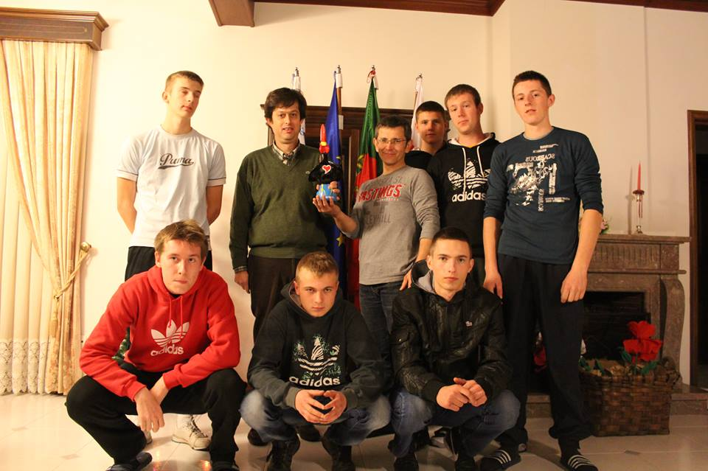

Slide 5
Nasi opiekunowie
Krzysztof Szulęcki
Elsa Freitas
Luis Miguel Carvalho
Francesco Gugliotta

Slide 6
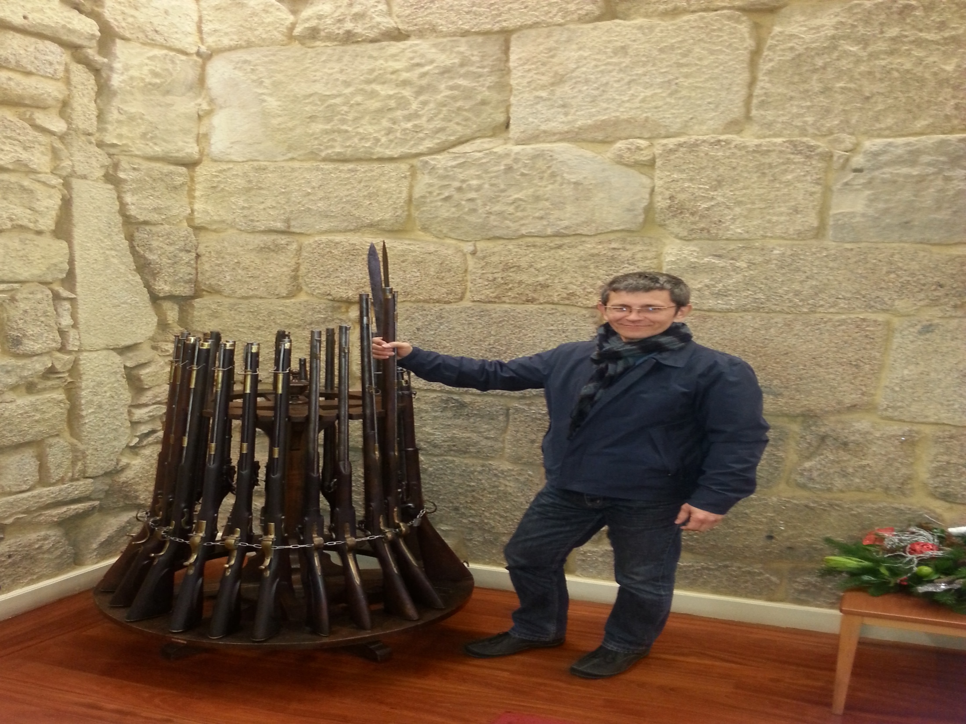
Krzysztof Szulęcki

Slide 7
Elsa Freitas

Slide 8
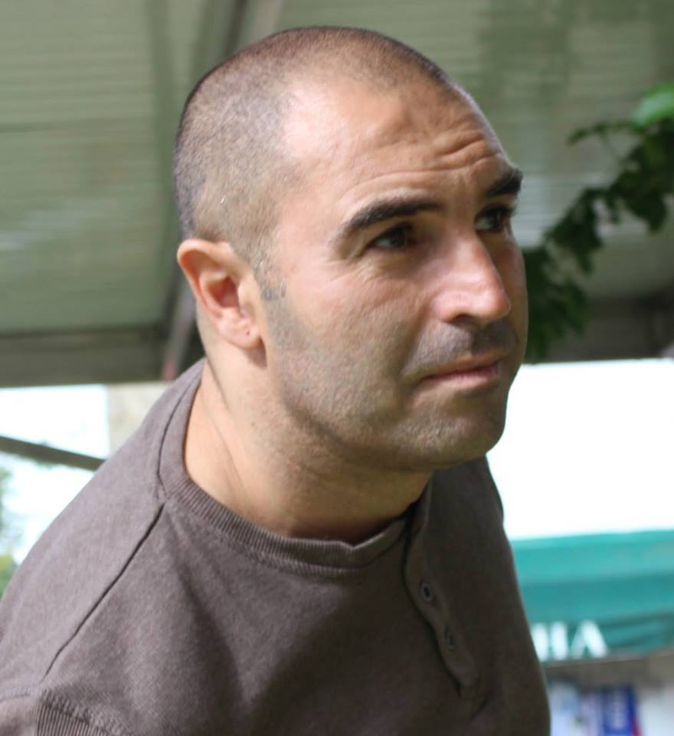
Luis Miguel Carvalho

Slide 9
Francesco Gugliotta

Slide 10
Praktyki

Slide 11
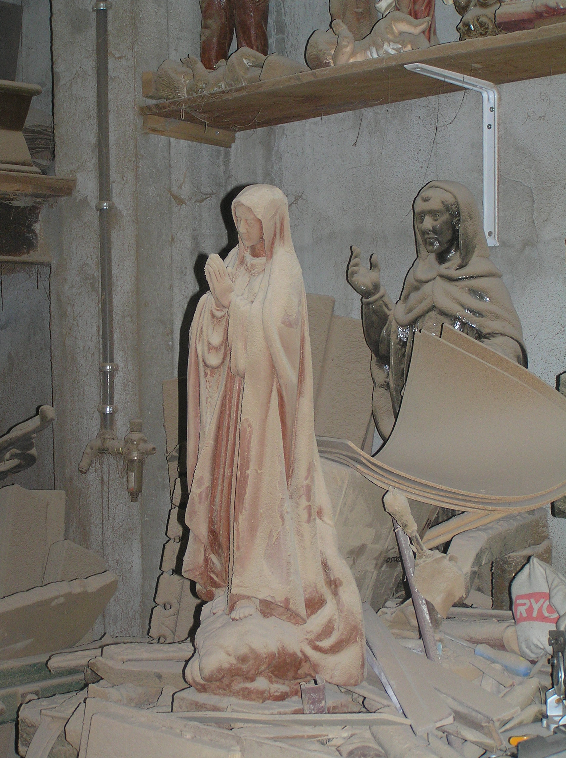
Identyfikacja stylów stosowanych w meblarstwie

Slide 12
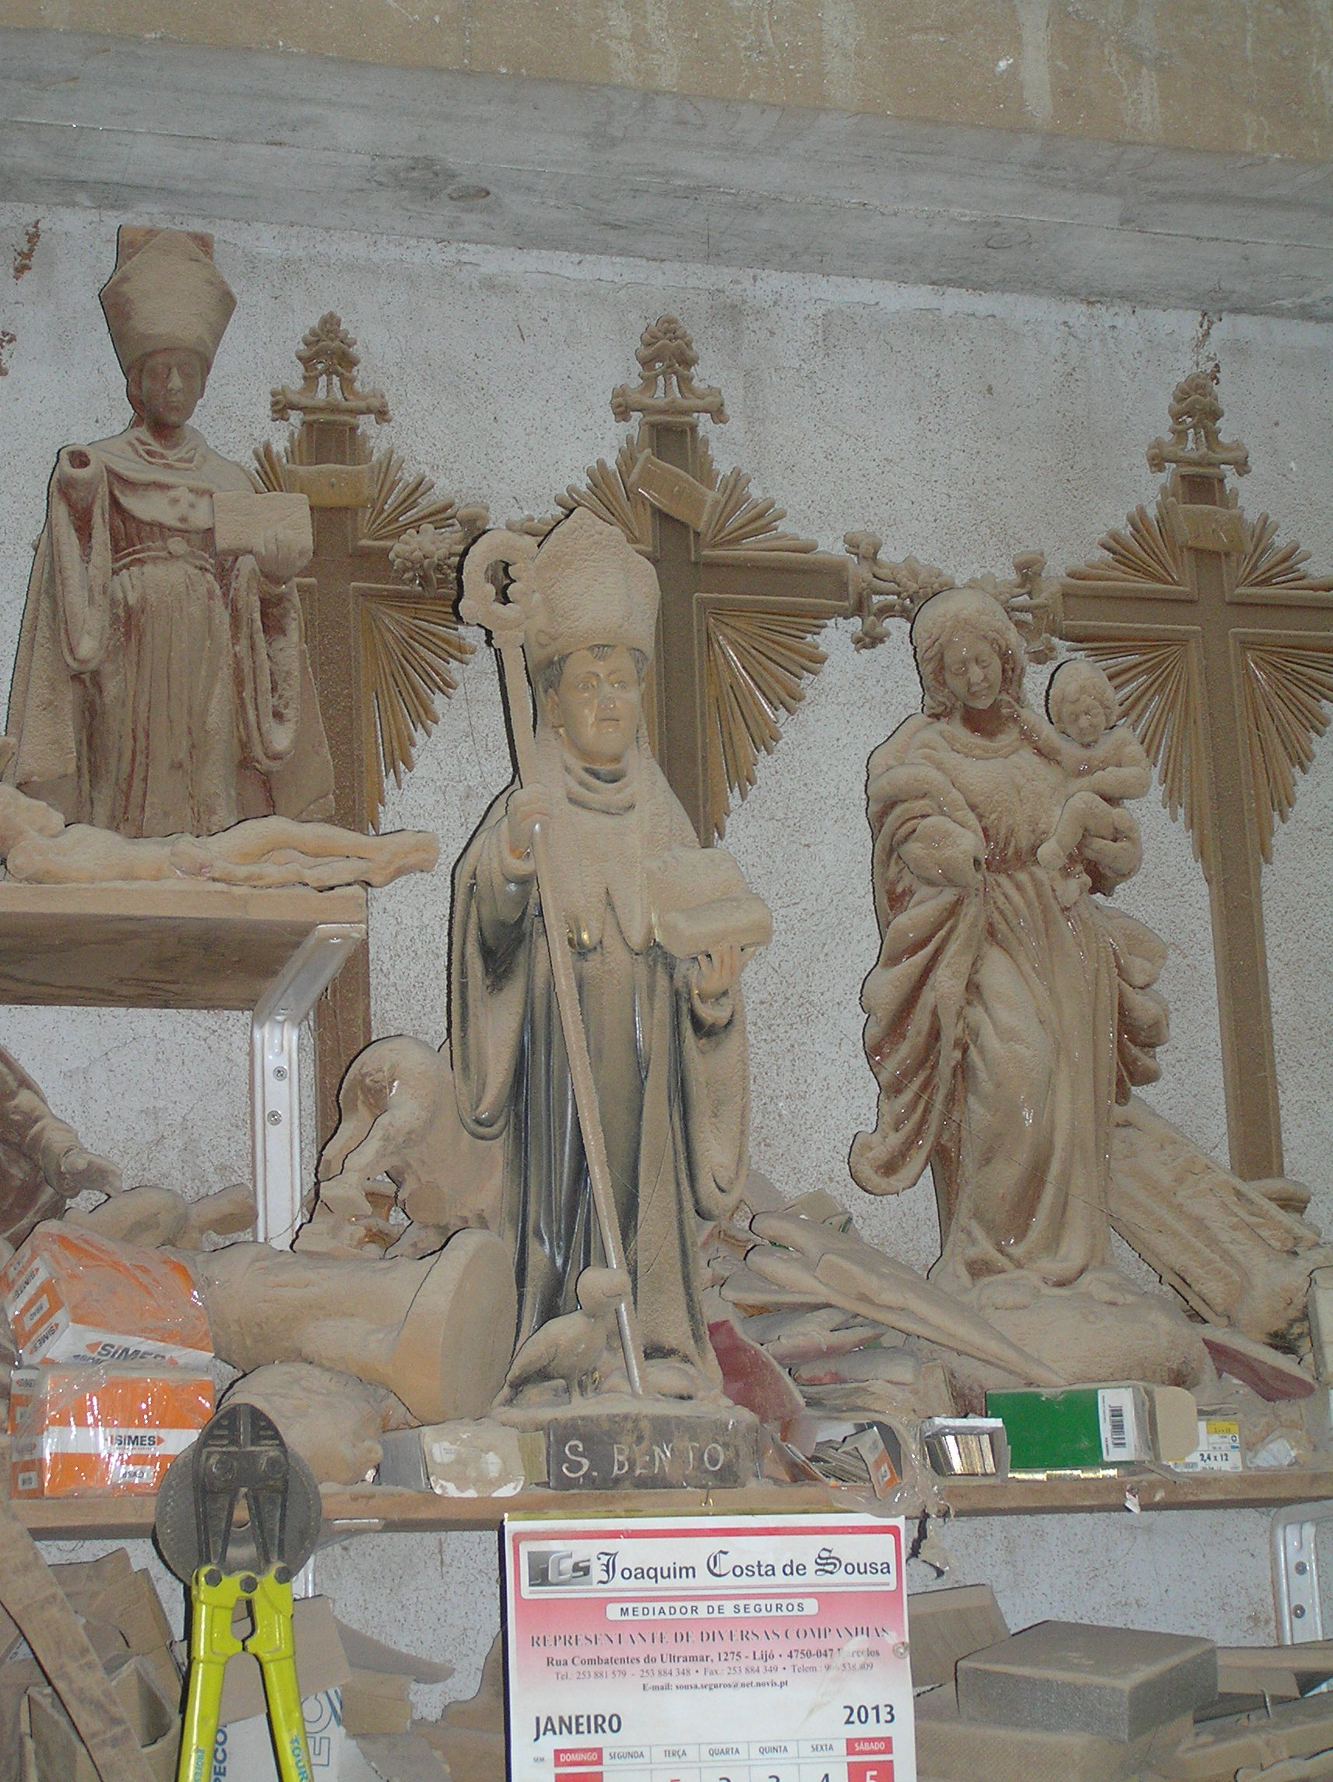
Identyfikacja stylów stosowanych w meblarstwie

Slide 13
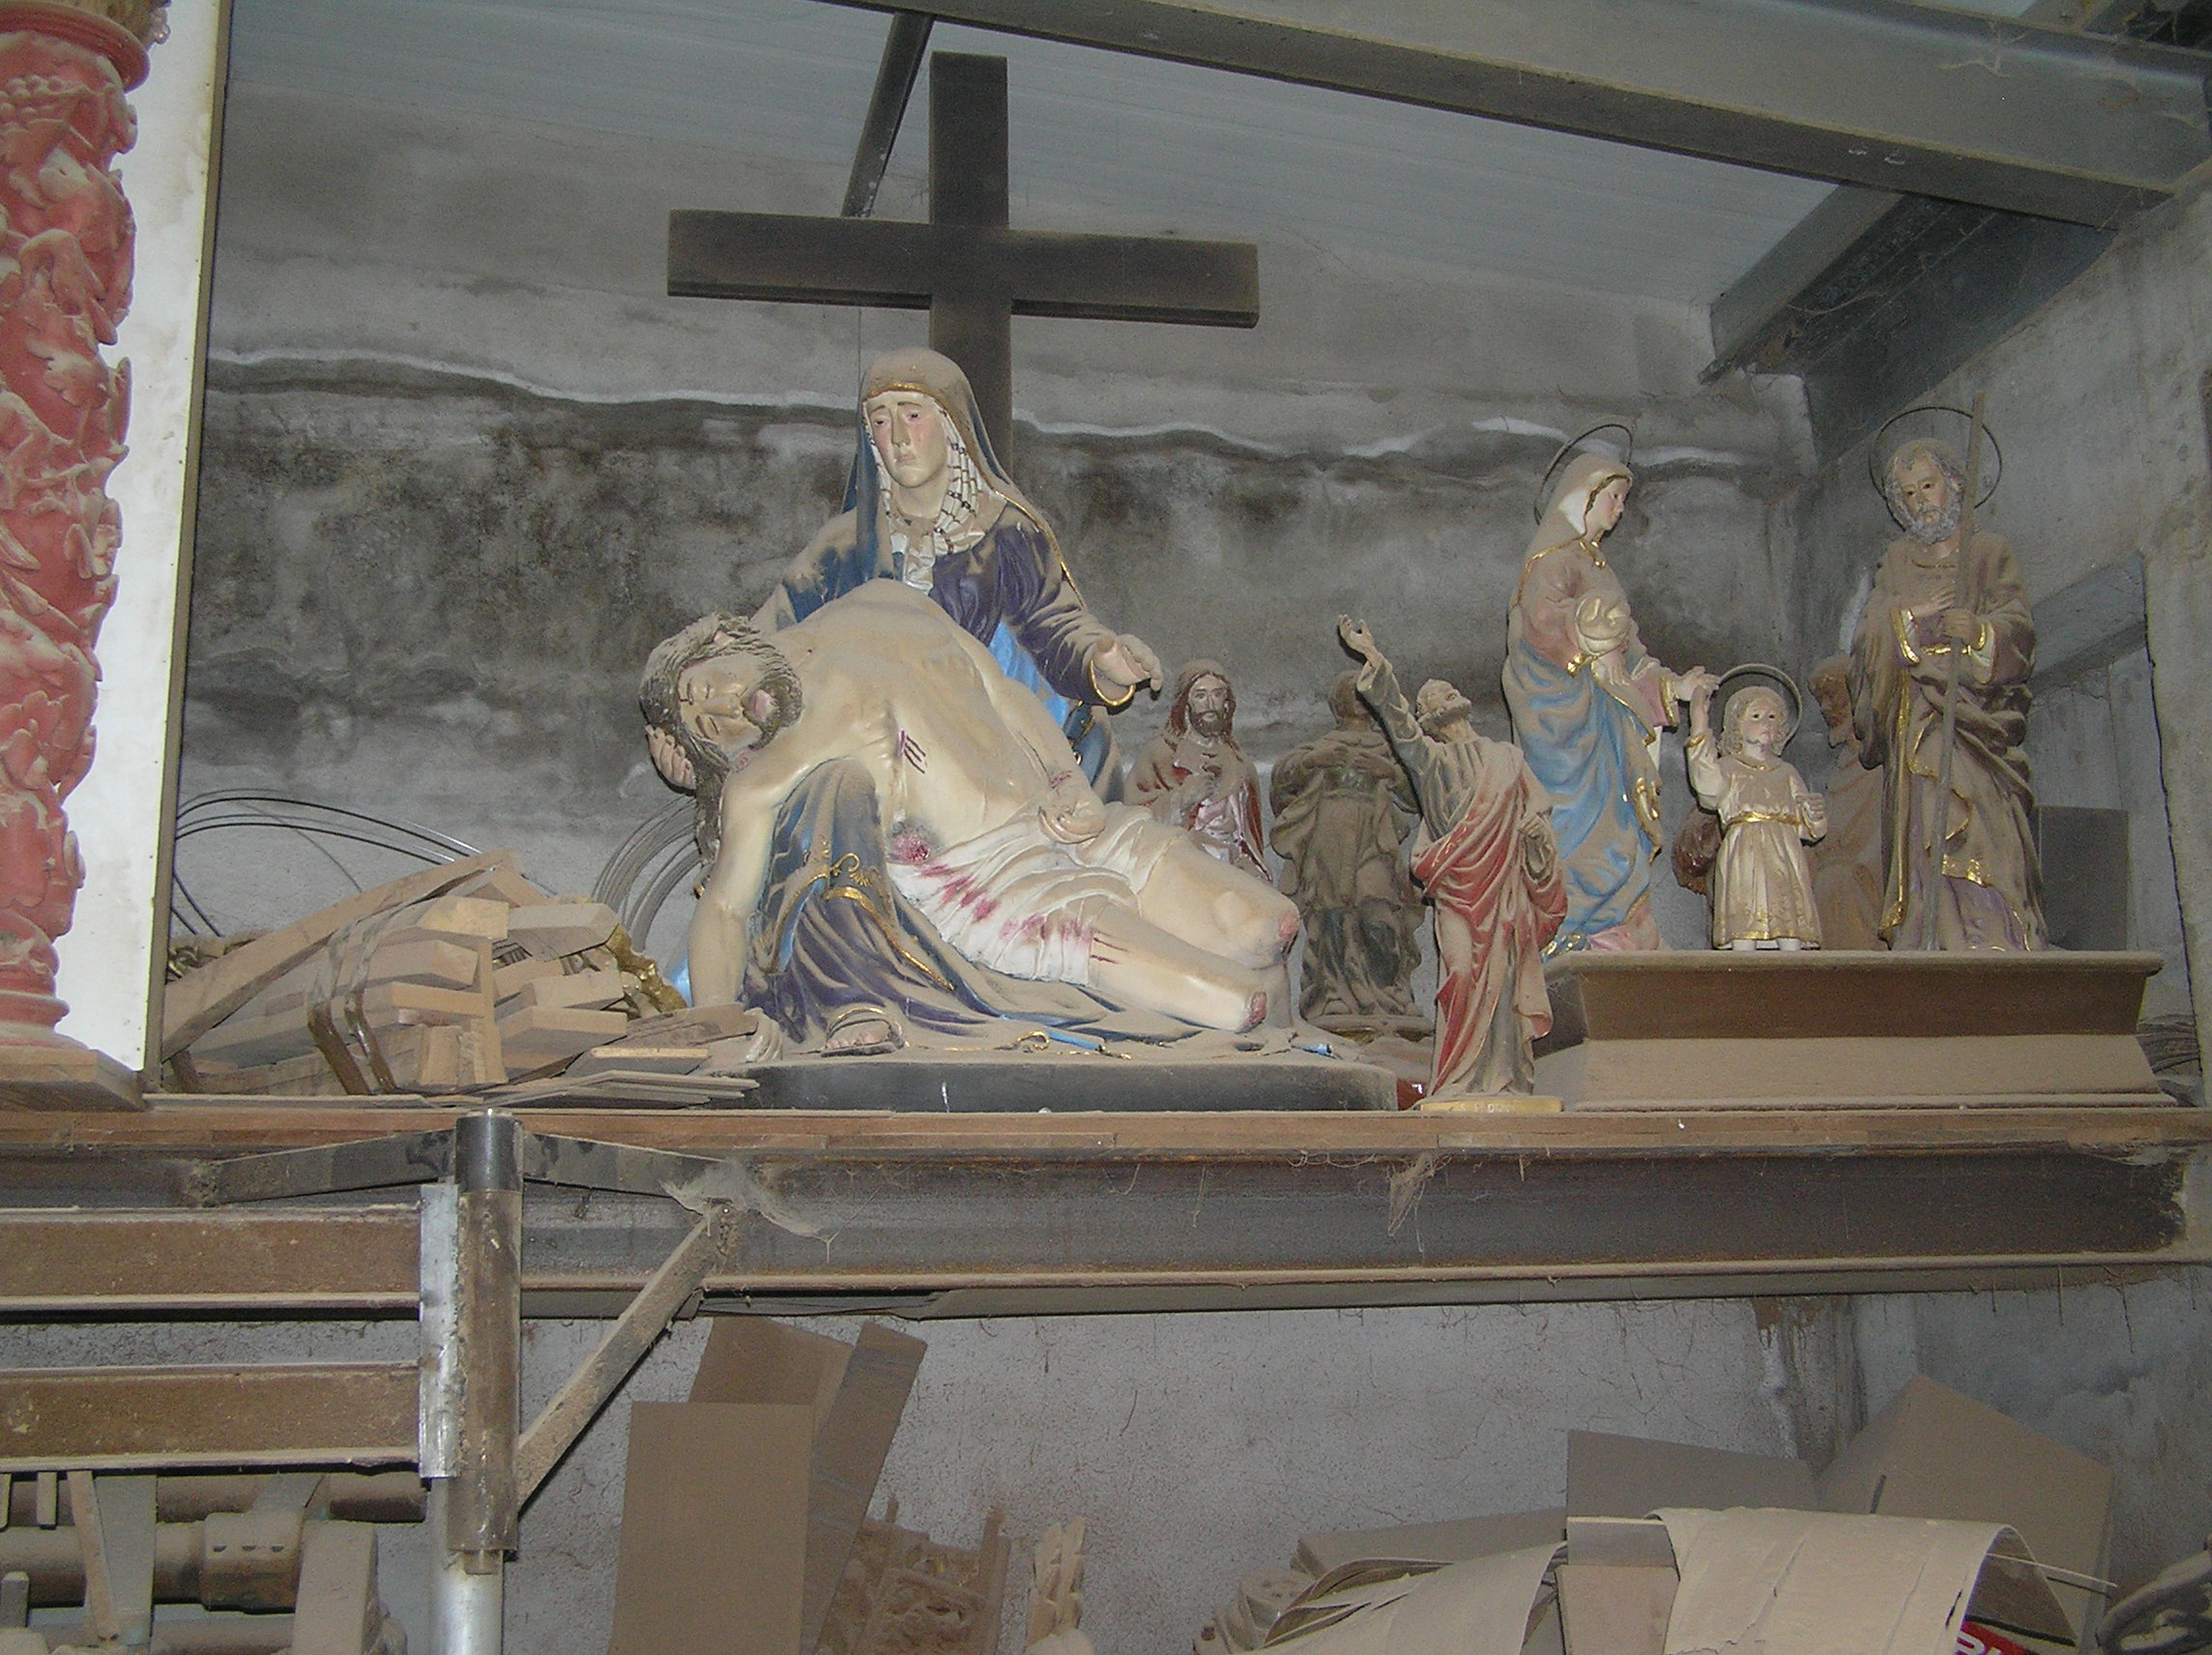
Identyfikacja stylów stosowanych w meblarstwie

Slide 14
Rozpoznawanie wad oraz uszkodzeń materiału.

Slide 15
Określenie sposobu naprawy i renowacji.

Slide 16
Kwalifikacja wyrobów stolarskich do naprawy i renowacji.

Slide 17
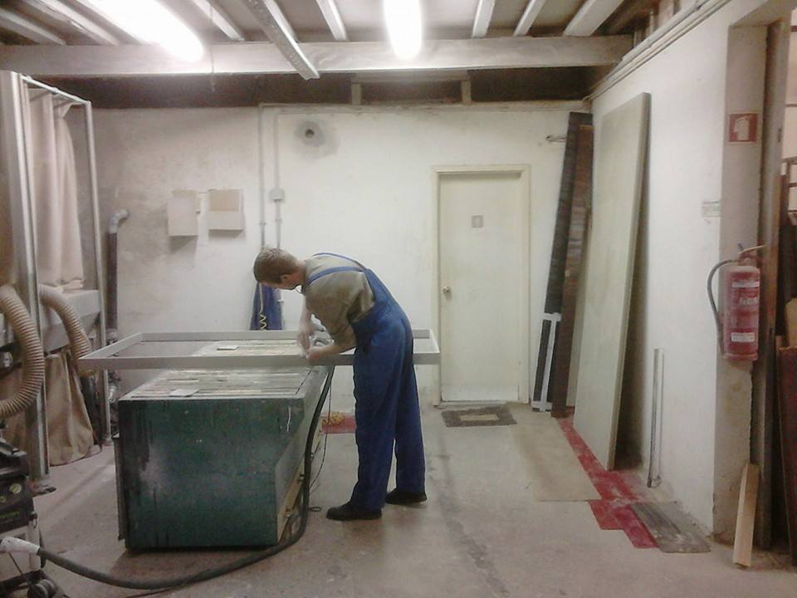
Ustalenie zakresu napraw, renowacji i konserwacji.

Slide 18
Dobór techniki, materiałów i narzędzi.

Slide 19
Dobór techniki, materiałów i narzędzi.

Slide 20
Wykonywanie naprawy, renowacji i konserwacji wyrobów.

Slide 21
Ocena jakości wykonanej naprawy i renowacji

Slide 22
Było trochę roboty no to teraz czas na zwiedzanie.

Slide 23
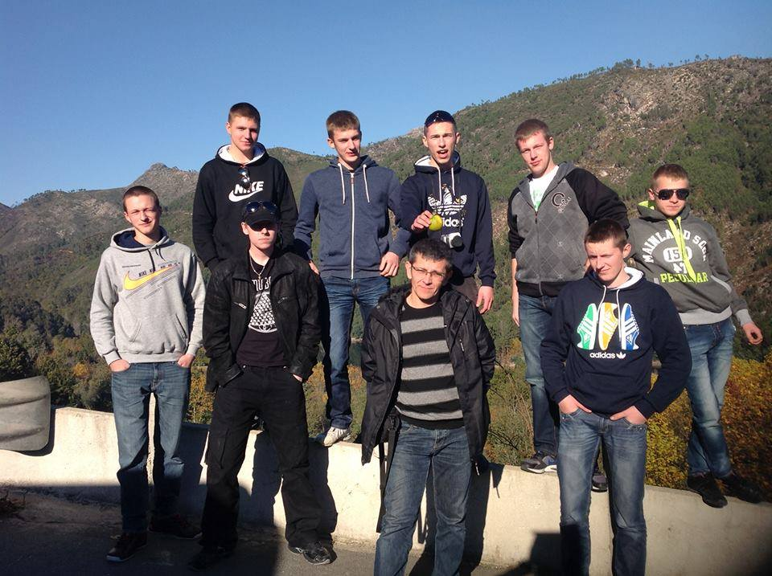
Park Krajobrazowy.

Slide 24
Park Krajobrazowy

Slide 25
Park Krajobrazowy.

Slide 26
Hiszpania

Slide 27
Kościół w centrum.

Slide 28
Dom Kultury.

Slide 29
Dom kultury.

Slide 30
Wyprawa nad rzekę.

Slide 32
Kościół w Bradze.

Slide 33
Bom Jesus.

Slide 34
Bom Jesus.

Slide 35
A wolny czas spędzaliśmy tak…

Slide 36
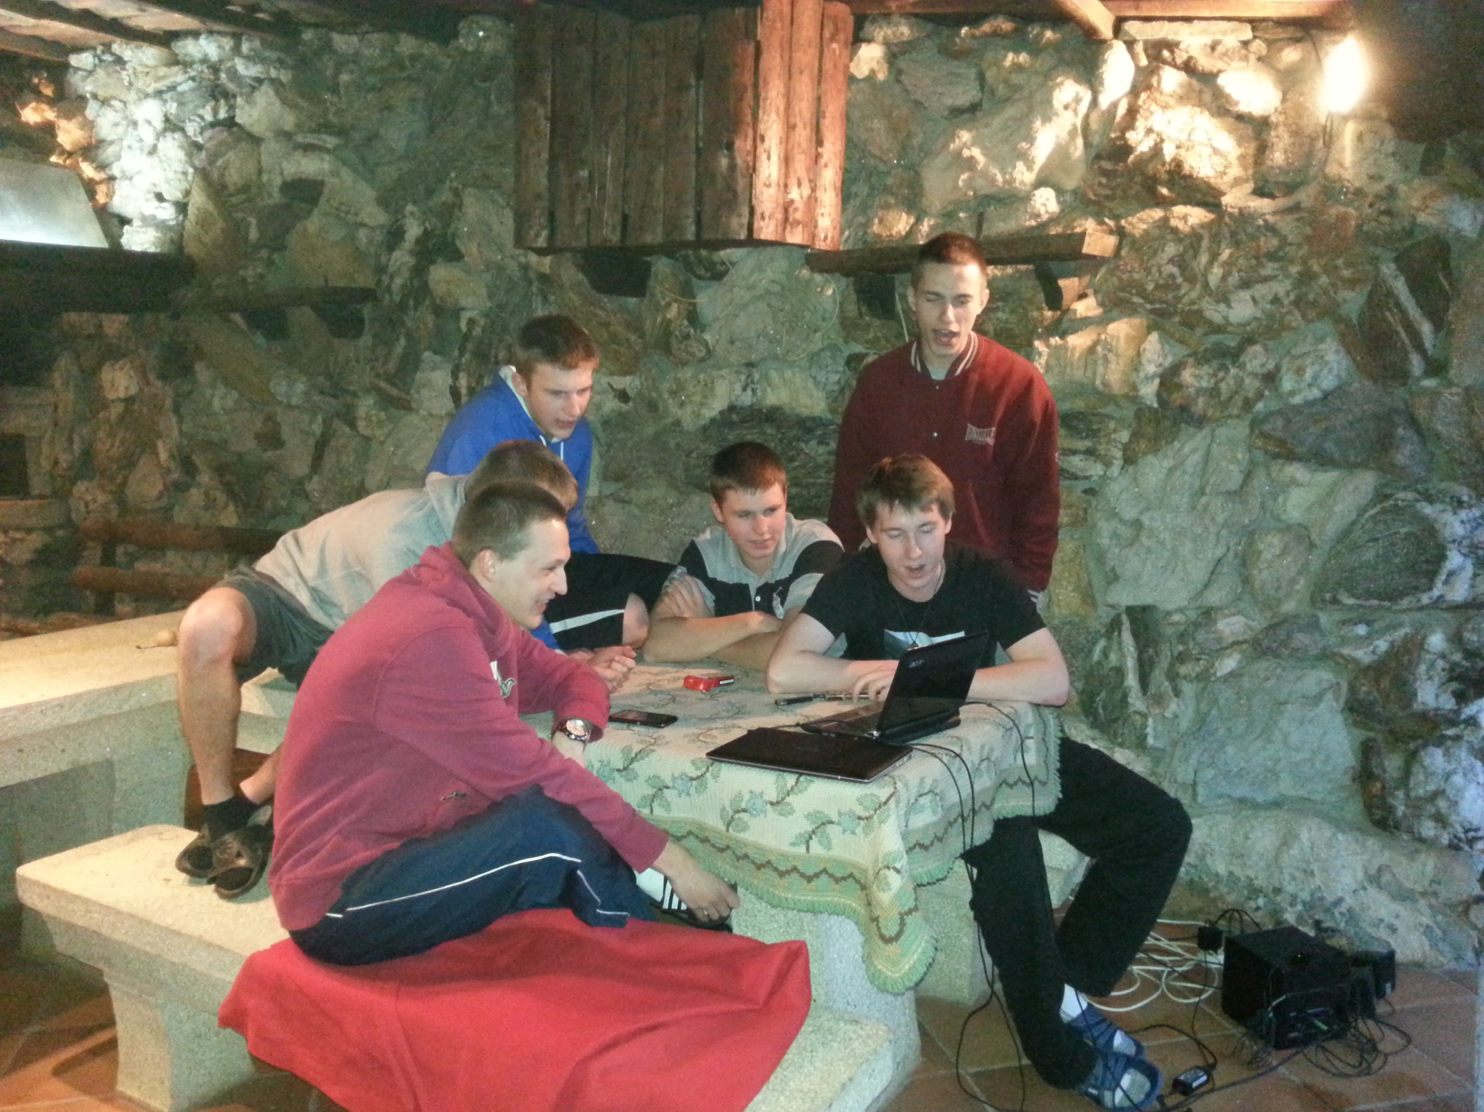
Karaoke

Slide 37
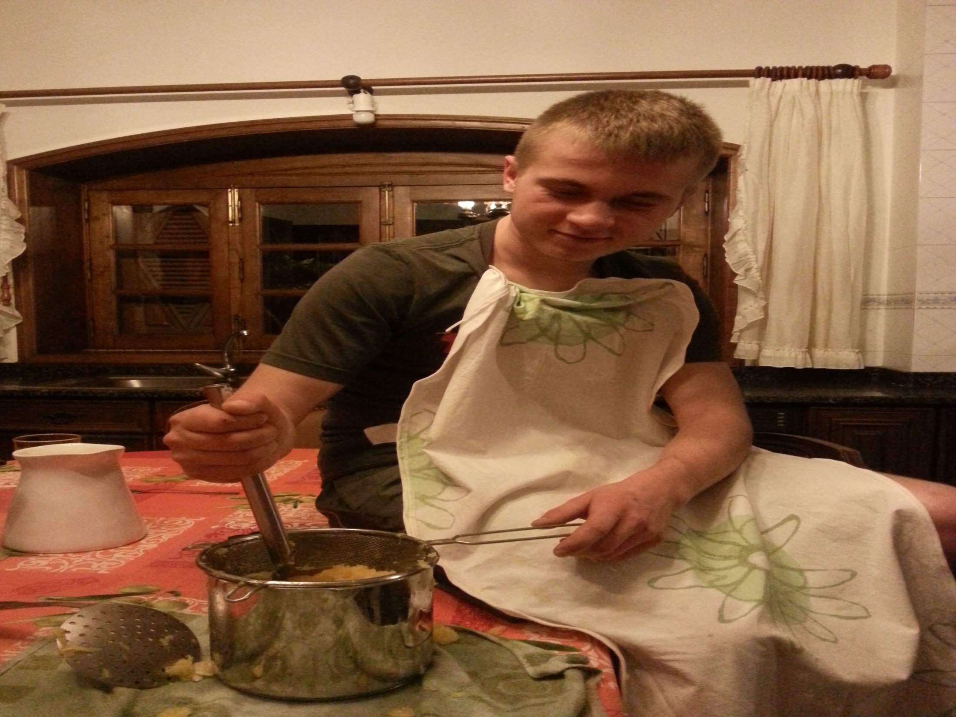

Slide 38
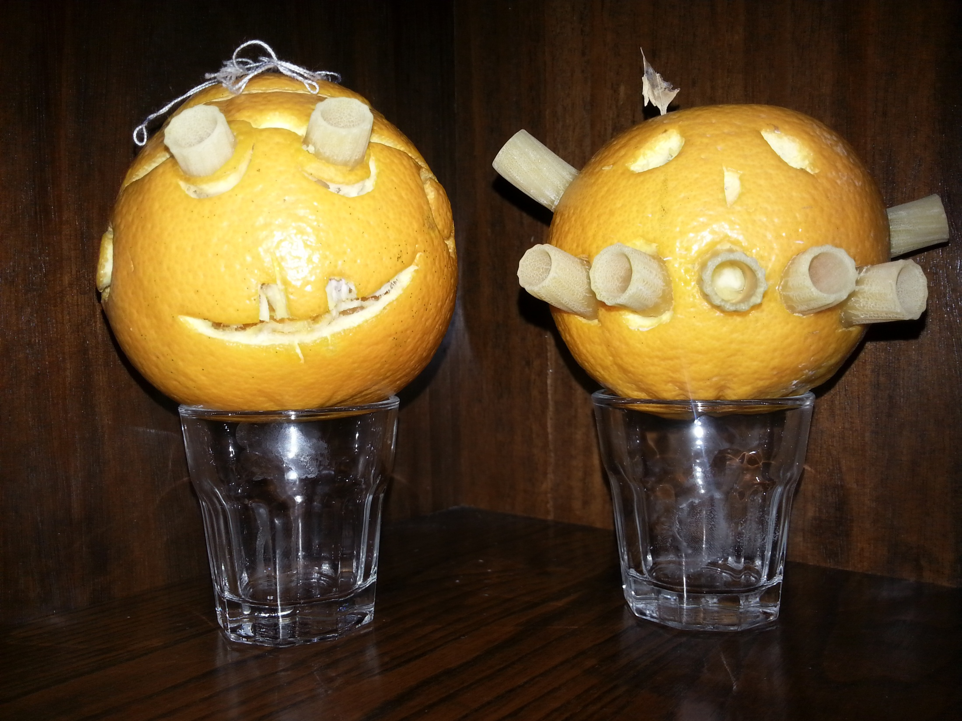

Slide 39
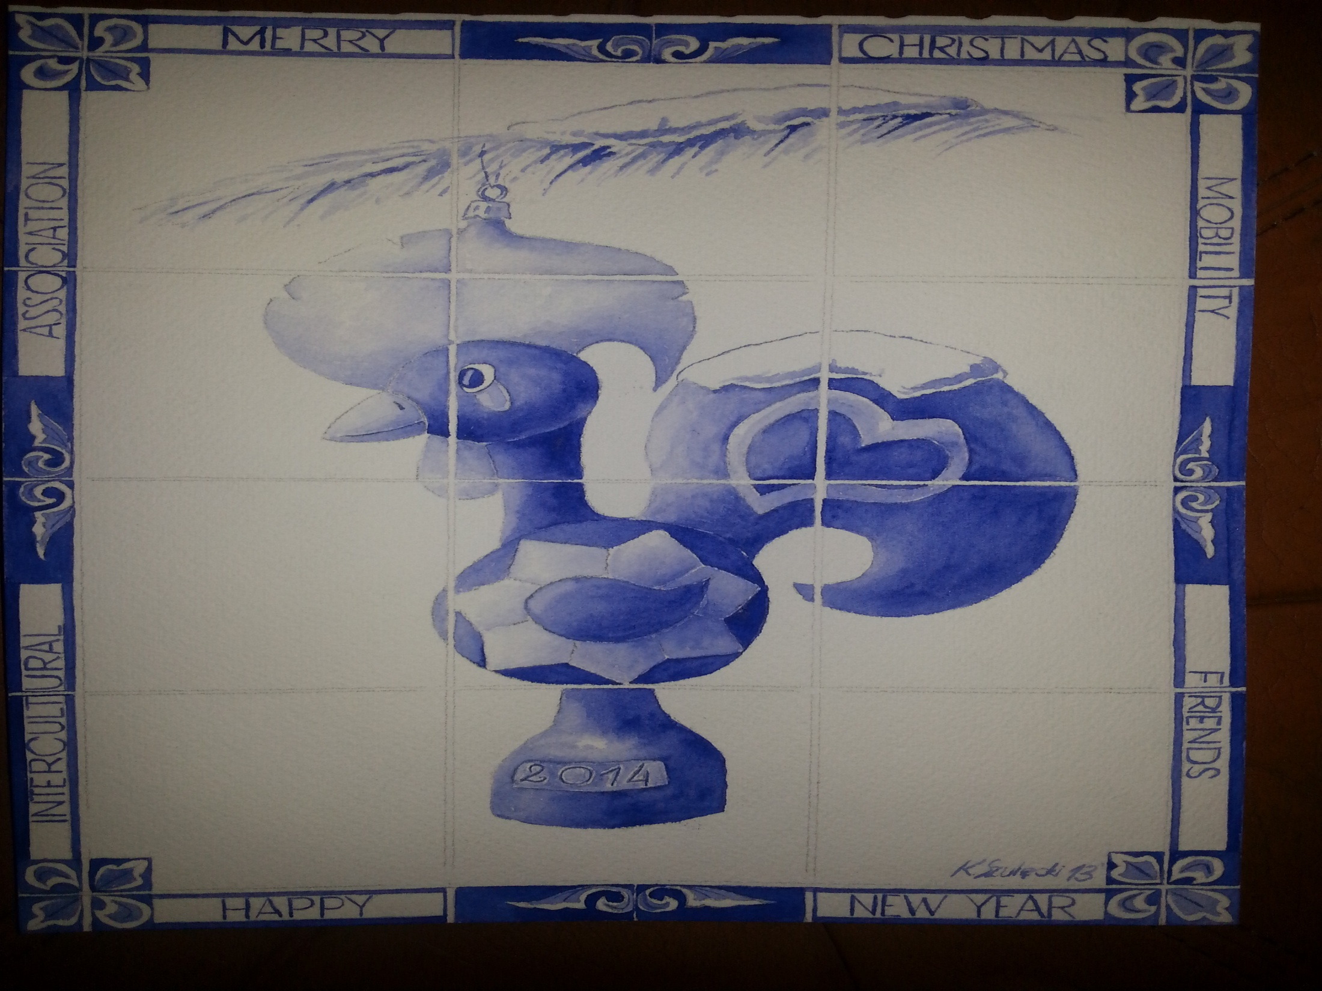

Slide 40
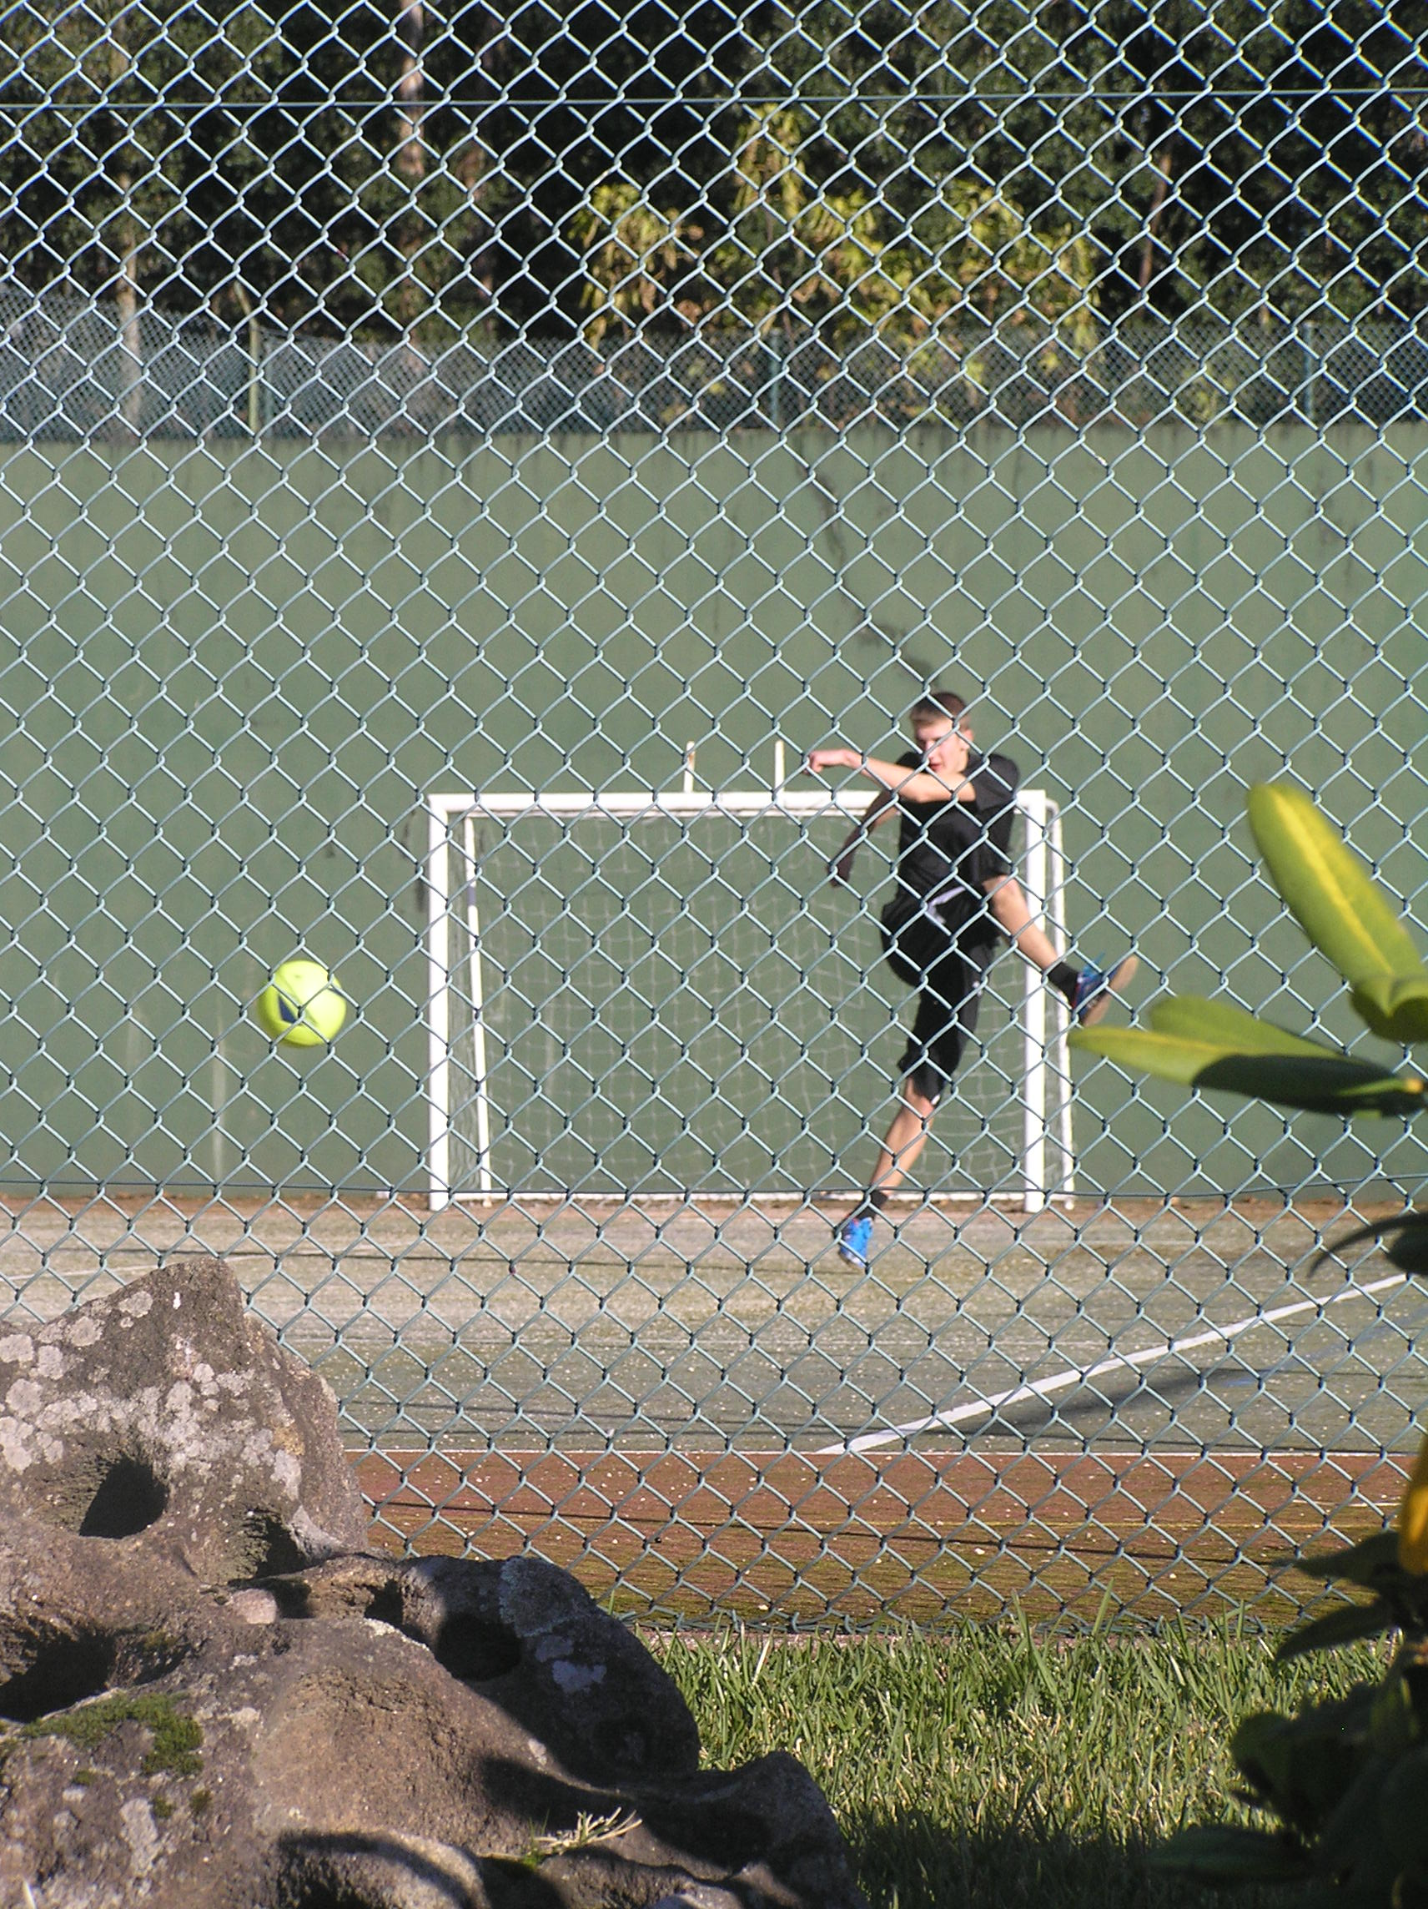
Bramka dekady.

Slide 41
15.12.2013r
Powrót grupy Polskiej ze szkoły ZST nr 9 w Białymstoku im. Gen. Władysława Andersa z Portugalii

Slide 42
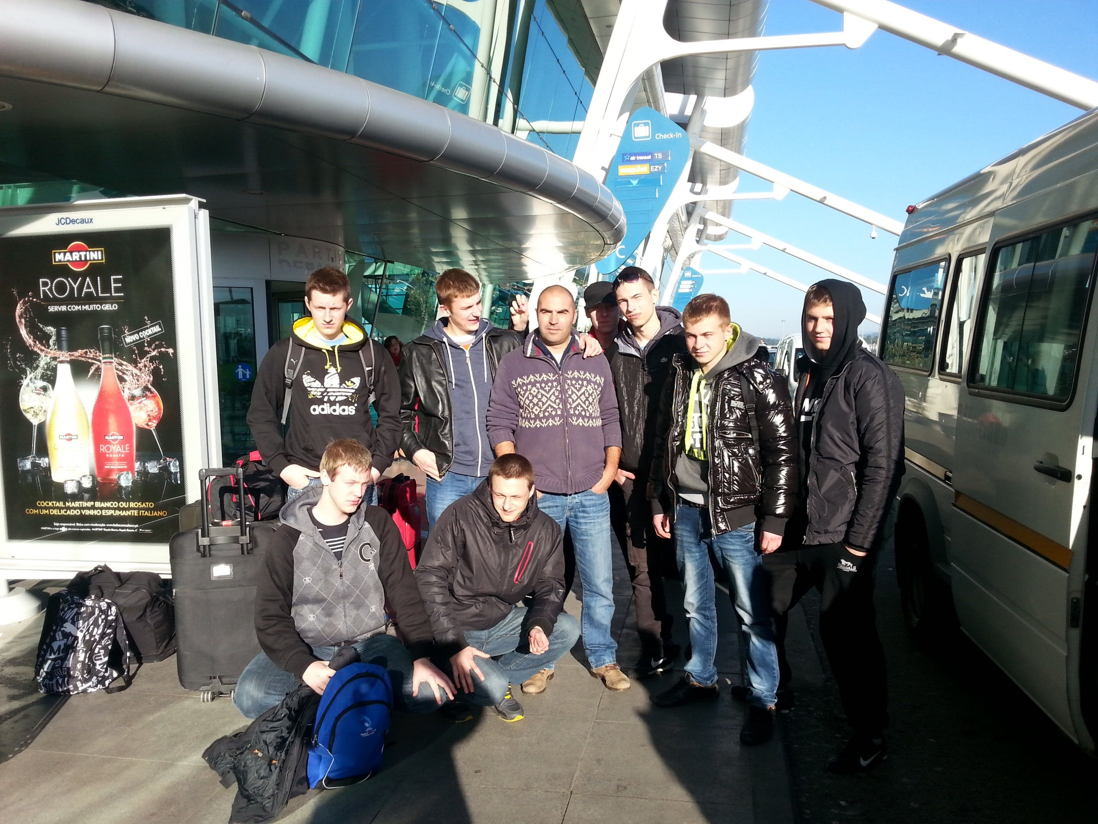

Slide 43
Dziękujemy za uwagę.

